Slide 1
Chào mừng các em đến với
tiết Tiếng Việt
Notes:
Bài giảng thiết kế bởi: Nguyễn Thị Tuyết Nga – TH Mai Động – Hoàng Mai - HN

Slide 2
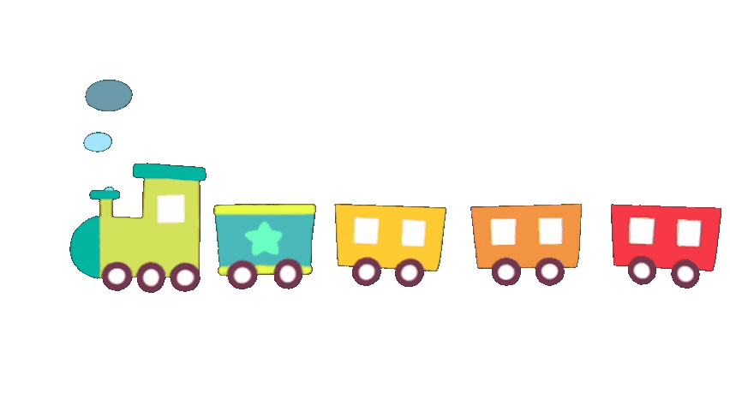
Khởi động
Notes:
Bài giảng thiết kế bởi: Nguyễn Thị Tuyết Nga – TH Mai Động – Hoàng Mai - HN

Slide 3
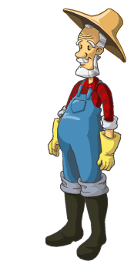
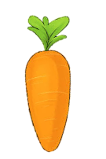
NHỔ CÀ RỐT
Notes:
Bài giảng thiết kế bởi: Nguyễn Thị Tuyết Nga – TH Mai Động – Hoàng Mai - HN

Slide 4
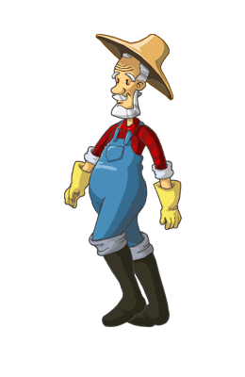
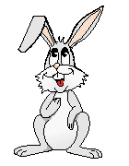
Con có dám thử không?
Được chứ. Nhưng để ta xem con ở trường có học hành đàng hoàng không thì ta mới cho
Bác ơi ! Cháu đói lắm bác cho cháu củ cà rốt được không ạ ?
Dạ. Con đồng ý
Giờ ta sẽ cho con tự nhổ cà rốt
Notes:
Bài giảng thiết kế bởi: Nguyễn Thị Tuyết Nga – TH Mai Động – Hoàng Mai - HN

Slide 5
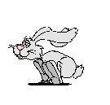
Từ “loáng” có nghĩa là gì?
A : rất nhanh
B : chậm chạp
C : sạch sẽ
D : bẩn thỉu
A B C D
Notes:
Bài giảng thiết kế bởi: Nguyễn Thị Tuyết Nga – TH Mai Động – Hoàng Mai - HN

Slide 6
Trong ngày khai giảng, các bạn nhỏ tranh nhau kể về chuyện gì?
A : chuyện đi du lịch
B : chuyện học tập
C : chuyện đi biển
D : chuyện ngày hè
A B C D
Notes:
Bài giảng thiết kế bởi: Nguyễn Thị Tuyết Nga – TH Mai Động – Hoàng Mai - HN

Slide 7
Em sẽ làm gì trong tình huống sau:
Em gặp thầy, cô giáo khi đến lớp.
A : Lặng lẽ đi về chỗ ngồi của mình.
B : Em chào thầy, cô ạ!
C : Đứng và nhìn thầy, cô giáo.
D : Cười đùa với bạn.
A B C D
Notes:
Bài giảng thiết kế bởi: Nguyễn Thị Tuyết Nga – TH Mai Động – Hoàng Mai - HN

Slide 8
Hãy kể cho bạn nghe về những việc em đã làm trong ngày hôm qua?
Notes:
Bài giảng thiết kế bởi: Nguyễn Thị Tuyết Nga – TH Mai Động – Hoàng Mai - HN

Slide 9
Bài 2:
NGÀY HÔM QUA ĐÂU RỒI?

Slide 10
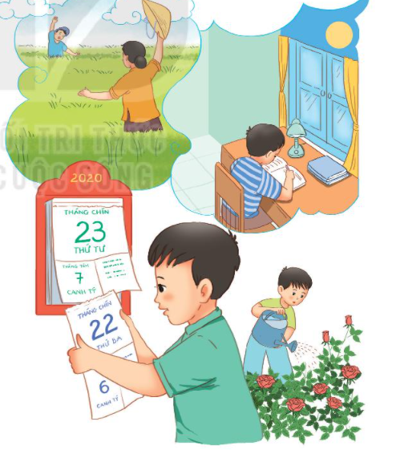
NGÀY HÔM QUA ĐÂU RỒI?
Em cầm tờ lịch cũ:
- Ngày hôm qua đâu rồi?
Ra ngoài sân hỏi bố
Xoa đầu em bố cười.
- Ngày hôm qua ở lại
Trong hạt lúa mẹ trồng
Cánh đồng chờ gặt hái
Chín vàng màu ước mong.
Em cầm tờ lịch cũ:
- Ngày hôm qua đâu rồi?
Ra ngoài sân hỏi bố
Xoa đầu em bố cười.
- Ngày hôm qua ở lại
Trên cành hoa trong vườn
Nụ hồng lớn lên mãi
Đợi đến ngày tỏa hương.
- Ngày hôm qua ở lại
Trong vở hồng của con
Con học hành chăm chỉ
Là ngày qua vẫn còn.
- Ngày hôm qua ở lại
Trên cành hoa trong vườn
Nụ hồng lớn lên mãi
Đợi đến ngày tỏa hương.
- Ngày hôm qua ở lại
Trong vở hồng của con
Con học hành chăm chỉ
Là ngày qua vẫn còn.

Slide 11
LUYỆN ĐỌC TỪ
lịch cũ
chín vàng
nụ hồng
gặt hái
Toả
vẫn còn
hạt lúa

Slide 12
NGÀY HÔM QUA ĐÂU RỒI?
Em cầm tờ lịch cũ:
- Ngày hôm qua đâu rồi?
Ra ngoài sân hỏi bố
Xoa đầu em bố cười.
- Ngày hôm qua ở lại
Trong hạt lúa mẹ trồng
Cánh đồng chờ gặt hái
Chín vàng màu ước mong.
- Ngày hôm qua ở lại
Trên cành hoa trong vườn
Nụ hồng lớn lên mãi
Đợi đến ngày tỏa hương.
- Ngày hôm qua ở lại
Trong vở hồng của con
Con học hành chăm chỉ
Là ngày qua vẫn còn.

Slide 13
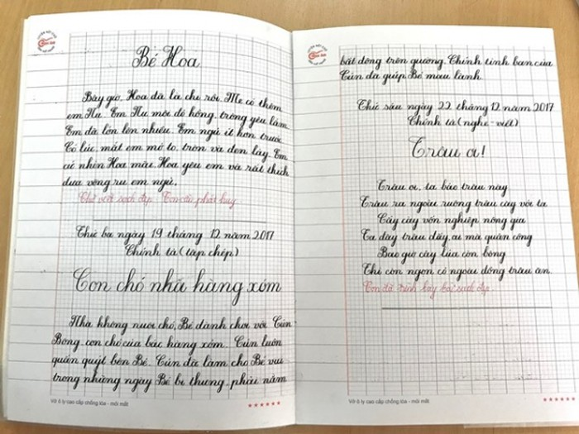
VỞ HỒNG
quyển vở ghi nhiều nhận xét hay, nhiều thành tích tốt.

Slide 14
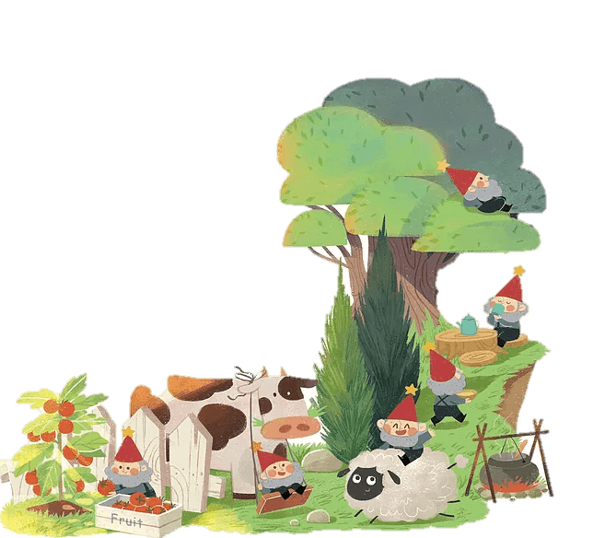
Tìm hiểu bài

Slide 15
Bạn nhỏ đã hỏi bố điều gì?
Bạn nhỏ hỏi ngày hôm qua đâu rồi

Slide 16
2.
Theo lời bố ngày hôm qua ở lại những đâu?
Cành hoa, hạt lúa, vở hồng

Slide 17
3.
Trong khổ thơ cuối, bố đã dặn bạn nhỏ làm gì để “Ngày qua vẫn còn”?
Dặn bạn nhỏ học hành chăm chỉ

Slide 18
NGÀY HÔM QUA ĐÂU RỒI?
Em cầm tờ lịch cũ:
- Ngày hôm qua đâu rồi?
Ra ngoài sân hỏi bố
Xoa đầu em bố cười.
- Ngày hôm qua ở lại
Trong hạt lúa mẹ trồng
Cánh đồng chờ gặt hái
Chín vàng màu ước mong.
- Ngày hôm qua ở lại
Trên cành hoa trong vườn
Nụ hồng lớn lên mãi
Đợi đến ngày tỏa hương.
- Ngày hôm qua ở lại
Trong vở hồng của con
Con học hành chăm chỉ
Là ngày qua vẫn còn.

Slide 19
LUYỆN TẬP

Slide 20
1. Dựa vào tranh minh họa bài đọc , tìm từ ngữ chỉ người, chỉ vật.
Từ ngữ chỉ người: mẹ, con, bạn nhỏ, …
Từ ngữ chỉ vật: tờ lịch, lúa, sách vở, bàn học, hoa hồng, …

Slide 21
2. Đặt 2 câu với từ ngữ tìm được ở bài tập 1.

Slide 22
CỦNG CỐ - DẶN DÒ

